Slide 1
Zkvalitnění kompetencí pedagogů ISŠ Rakovník IV/2 Inovace a zkvalitnění výuky směřující k rozvoji matematické gramotnosti žáků středních škol |  | Integrovaná střední škola, Rakovník, Na Jirkově 2309, 269 01 Rakovník
Číslo projektu | CZ.1.07/1.5.00/34.1092 | Název DUM : | VY_42_INOVACE_MAT_02_08
Předmět | MATEMATIKA
Tematický okruh | SLOVNÍ ÚLOHY
Klíčová slova: | slovní úlohy, objem kvádru, objem krychle
Autor | RNDr. Milena Knappová
Rok vytvoření | 2013 | Ročník |  | učňovské obory, nástavbové studium
Anotace: Materiál slouží k opakování učiva i při samostatné přípravě studentů na maturitní zkoušku.
Metodický pokyn: Materiál slouží k opakování dané problematiky a k samostatné přípravě k maturitní zkoušce. Cílová skupina: studenti střední školy, 15 a více let.

Slide 2
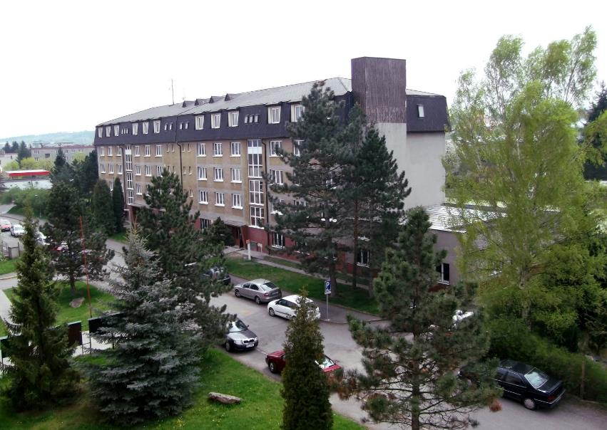
INTEGROVANÁ STŘEDNÍ ŠKOLA, RAKOVNÍK,
NA JIRKOVĚ 2309, 269 01 RAKOVNÍK
Slovní úlohy
objem kvádru a krychle
RNDr. Milena Knappová
Slovní úlohy, objem kvádru a krychle

Slide 3
Obsah:
Objem kvádru a krychle, důležité vztahy
Objem krychle
Objem kvádru
Objem kolmého hranolu

Slide 4
Objem krychle a kvádru, důležité vztahy:
Objem tělesa využíváme při počítání hmotnosti tělesa, při plnění nádrží apod.
Objem krychle: $V=a3$
Objem kvádru: $V=a∙b∙c$
Objem kolmého hranolu: $V=Sp∙v; v=výška tělesa, tedy vzdálenost podstav hranolu$
Objem tělesa se udává v jednotkách objemu, tedy m³, dm³, cm³ apod., často však se udává také v litrech a odvozených jednotkách. Je důležité znát převodní vztah:
1 litr = 1 dm³. Z tohoto základního vztahu odvozujeme, že 1 ml = 1 cm³ a také, že
1 m³ = 10 hl. Jistě víte, že 1 hektolitr je 100 litrů, tedy 1 hl = 100 l.
obsah

Slide 5
Objem krychle:
Je těžší krychle o hraně a = 30 cm vyrobená ze smrkového dřeva nebo
krychle o hraně a = 25 cm vyrobená z dubového dřeva? Jaký je rozdíl hmotností
těchto krychlí? Hustota smrkového dřeva je 455 kg . m⁻³,
hustota dubového dřeva je 680 kg . m⁻³.
Objem krychle vyrobené ze smrkového dřeva:
V = (30 cm)³ = (0,3 m) ³ = 0,027 m³
Objem krychle vyrobené z dubového dřeva:
V = (25 cm)³ = (0,25 m) ³ = 0,015 625 m³
Hmotnost tělesa počítáme podle vzorce m = V.ρ, kde ρ je hustota
Hmotnost smrkové krychle: $ms=\text{0,027}m^{3}×455kg. m^{−3}=12,285 kg$
Hmotnost dubové krychle: $md=\text{0,015 625}m^{3}×680kg. m^{−3}=10,625 kg$
Rozdíl hmotností: $ms−md=12,285 kg−10,625 kg=$ $1,66 kg$
Závěr: Je těžší krychle ze smrkového dřeva o 1,66 kg.
obsah

Slide 6
Objem kvádru:
Kolik litrů vody se vejde do akvária tvaru kvádru, má-li dno akvária rozměry 60 cm
a 30 cm, je hluboké 50 cm a voda má sahat 5 cm pod okraj?
Má-li voda sahat 5 cm pod okraj, bude třetí rozměr kvádru 50 cm – 5 cm = 45 cm
V = a$∙$b$∙$c
V = 60 cm × 30 cm × 45 cm = 81 000 cm³ = 81 dm³ = 81 litrů
Závěr:
Do akvária by se vešlo za uvedených podmínek 81 litrů vody.
obsah

Slide 7
Objem kolmého hranolu:
Kolik hektolitrů vody je v nádrži tvaru kolmého hranolu se čtvercovou podstavou
o hraně a = 4 m a výšce nádrže 2,5 metru, je-li nádrž je naplněna do dvou pětin
své výšky?
Je-li výška nádrže v = 2,5 metru a nádrž je naplněna do dvou pětin výšky,
dostáváme: $\frac{2}{5}$ ×$\frac{25}{10}=1$,
v nádrži je tedy 1 metr vody.
Objem kolmého hranolu: $V=Sp.v$
Podstava je čtvercová, platí tedy: $Sp=a^{2}=4^{2}=16m2$
Objem hranolu: V$=16m^{2}∙1m=16m3$
$$16m^{3}=16 000{ dm}^{3}=16 000 l=160 hl$$
Závěr:
V nádrži je 160 hektolitrů vody.
obsah

Slide 8
Použité materiály:
Soubor vzorových úloh:
http://www.novamaturita.cz/index.php?id_document=1404036720&at=1,
http://www.novamaturita.cz/index.php?id_document=1404037154&at=1
NOVÁKOVÁ, Eva a Hana DVOŘÁKOVÁ. Aplikovaná matematika pro učební obory ve stavebnictví a stavební praxi. Vyd. 2., upr., v Sobotáles vyd. 1. Praha: Sobotáles, 1995, 193 s. ISBN 80-859-2003-4.
Vlastní archiv autorky.
Materiál je určen pro bezplatné používání při výuce a vzdělávání na všech typech škol a školských zařízení. Jakékoliv další využití podléhá autorskému zákonu.
Obrazový materiál je vytvořen v programech Cabri II Plus, Inkscape a GIMP.

